Slide 1
Globalni ekološki problemi planete zemlje

Slide 2
EKOLOGIJA
Ekologija je nauka koja proučava odnose među organizmima te odnose organizama i njihova okoliša.
Nastala je od grčkih riječi : oikos-dom i logos-nauka.
Ekologija se dijeli na : 1.autekologiju i
2.sinekologiju.

Slide 3
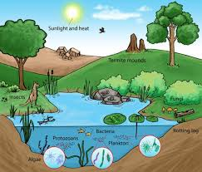
Ekosistem

Slide 4
Globalni problemi planete su:
Efekat staklenika i globalno zagrijavanje
Uništavanje ozonskog omotača
Prirodne katastrofe
Klimatske promjene
Akumulacija čvrstog otpada i otpadnih voda

Slide 5
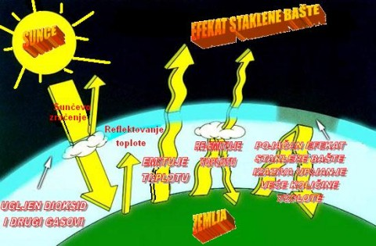
Efekat staklene bašte
Efekat staklene bašte je proces pri kojem atmosfera propušta sunčevo zračenje na površinu zemlje,a veliki dio toplote zadržava na zemlji.

Slide 6
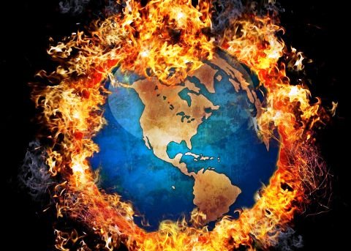
Globalno zagrijavanje
Globalno zagrijavanje je naziv za povećanje prosječne
temperature zemljine atmosfere i okeana naročito
u 20.vijeku, kao i za prateće klimatske efekte.
Ono je uzrokovano povećanjem koncentracija gasova staklene bašte , nastalih ljudskim aktivnostima kao što su sagorijevanje fosilnih goriva i krčenje šuma.

Slide 7
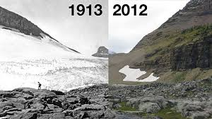
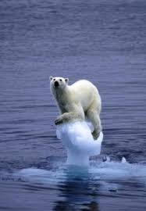
Efekti i posljedice globalnog zagrijavanja

Slide 8
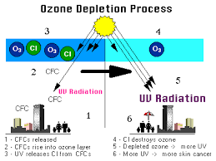
Uništavanje ozonskog omotača
Ozonski omotač je dio Zemljine atmosfere i predstavlja „posljednju liniju odbrane“ od štetnih uticaja. U najvećem dijelu sastavljen je od ozona.
Ozon je jedina supstanca u atmosferi koja ima mogućnost apsorpcije štetnih ultraljubičastih (UV) zračenja.
Jedna od najkarakterističnijih promjena na ozonskom omotaču su ozonske rupe.
Njih uzrokuju supstance zajedničkim imenom nazvane ODS (Ozone depleting substances), a koje su proizvod ljudskih djelatnosti. Tu spadaju :
Freoni – plinovi iz rashladnih uređaja;
Haloni – supstance koje sadrže aparati za gašenje požara;
Metil bromid – pesticid koji se primjenjuje u poljoprivredi;
Razni rastvarači.

Slide 9
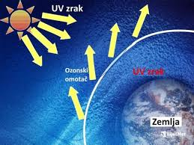
Zaštitimo ozonski omotač!

Slide 10
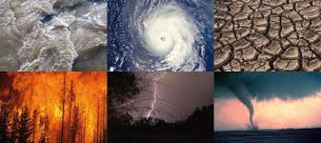
Prirodne katastrofe
Prirodne katastrofe-nastaju djelovanjem prirodnih sila.
Manifestiraju se kao:
zemljotresi, požari, poplave, suše, lavine, oluje, klizišta , uraganski vjetrovi, vulkanske erupcije.

Slide 11
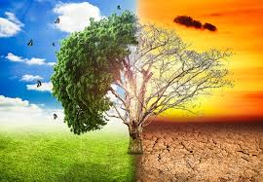
Klimatske promjene
Klimatske promjene su dugotrajne promjene u statističkoj raspodjeli klimatskih faktora. To može biti promjena prosječnih klimatskih elemenata ili promjena distribucije klimatskih događaja.

Slide 12
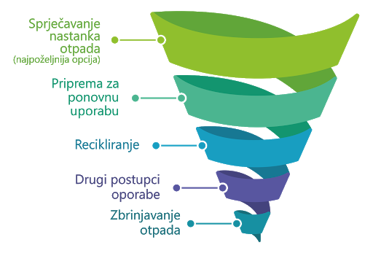
Akumulacija čvrstog otpada i otpadnih voda
Otpad je posljedica ljudske aktivnosti.
Osnovni problem stoji u činjenici da otpadne tvari zagađuju okoliš.
Odabir odgovarajućeg rješenja zavisi od:
kvaliteta i količine mulja nastalog u uređaju za pročišćavanje otpadnih voda;
zakonsku regulativu;
lokalne uvjete kao i troškove ulaganja i rada.

Slide 13
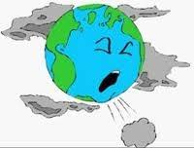
Najčešće zagađujuće materije su :
CO
olovo
CO2
SO2
Azotni oksidi
Organska jedinjenja

Slide 14
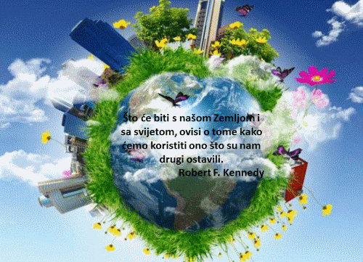
“Njegovati ono što je od Zemlje ostalo i poticati njenu obnovu , naša je šansa za opstanak.”
“Zajedno jedino i možemo zaštiti okoliš! Vrijedi pokušati!”
Emina Kasap 9.a OŠ”Hamza Humo” Babino

